Slide 1
GRÁFICAS CON MATPLOTLIB
GRÁFICAS

Slide 2
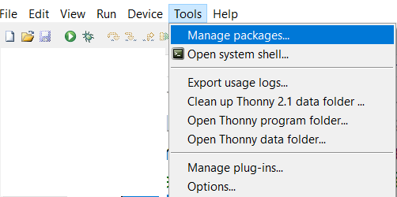
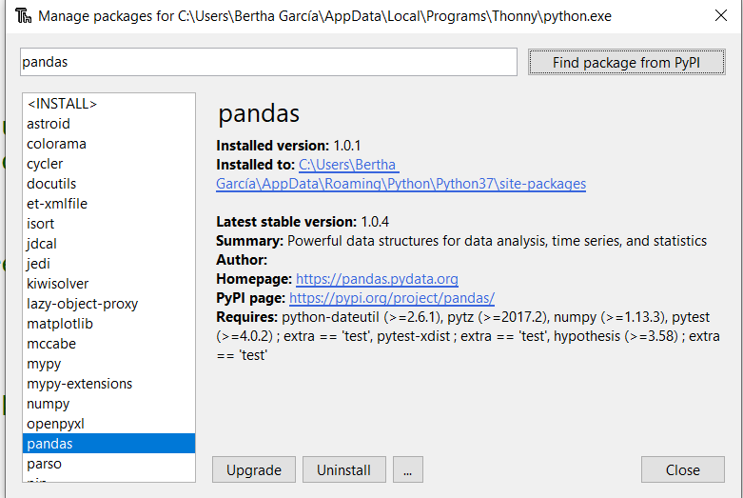
Para instalar librerías en thonny
Si usamos Thonny debemos instalar las librerías como numpy, pandas, matplolib
En Tools--- Manage packages
Escribimos el nombre de la librería
Le damos en Find Packages From PyPl y le damos clic en instalar, así es necesario hacerlo con cada una

Slide 3
Librerías /bibliotecas
numpy: El popular paquete matemático de Python , se utiliza tanto que mucha gente ya lo considera parte integral del lenguaje. Nos proporciona algunas funciones estadísticas
matplotlib: Es la librería más popular en Python para visualizaciones y gráficos de las distintas distribuciones de datos.
pandas: Esta es la librería más popular para análisis de datos y financieros. Posee algunas funciones muy útiles para realizar estadística descriptiva

Slide 4
Matplotlib
Matplotlib es una biblioteca que permite la generación de gráficas a partir de conjuntos de datos
Se parece mucho a la manera en la que se grafica en Matlab
Tiene muchos tipos de gráficas
Tiene muchas configuraciones para personalizar el despliegue

Slide 5
Importar
Para usar matplotlib, debes importar la biblioteca
Coloca al inicio de tu programa la siguiente línea
import matplotlib.pyplot as plt
Para usar Matplotlib (se dice “plot de cariño” jaja), debes importar la biblioteca
Coloca al inicio de tu programa la siguiente línea
import numpy as np

Slide 6
Listas…
Recordemos una lista [a, 1,30, ‘NL’, 4200023, “F” ]
Lista de números [ 31, 28, 30]
Lista de string = [“enero”, “febrero”, “marzo”]

Slide 7
Práctica con Matplotlib -
import matplotlib.pyplot as plt
plt.plot([3,2.3,4,4,7,5])
.
#plt.plot([’ejex’], [datosserie1], 'dr-.’)
plt.plot([“SON”, “BC”, “NL”, “JAL”, “PUE”, “CHIH”],[3,2.3, 2,4,6,5])
plt.show()

Slide 8
Con configuraciones
.plot(​ x, y, s)
Grafica los elementos de la lista x contra los elementos de y con las configuraciones en s
s es una cadena que indica la manera de desplegar la gráfica

Slide 9
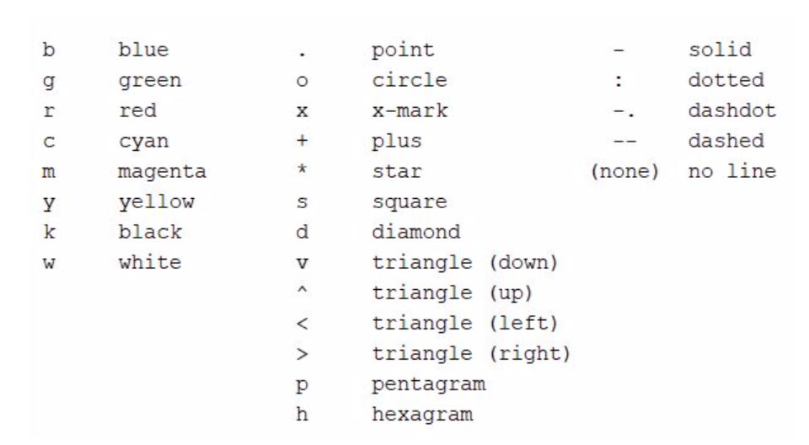
“s”, para construir características de gráficas, haz la combinación de cada columna, juguemos un poco.

Slide 10
s
Ejemplos
‘b.’ puntos de color azul
’-.m’ raya y puntos alternados en color magenta (es diferente a .-)
‘pr--’ puntos como pentagramas de color rojo que son unidos por rayas

Slide 11
import matplotlib.pyplot as plt
plt.plot([3,2.3,4,4,7,5])
#plt.plot([’ejex’], [datosserie1], 'dr-.’)
#plt.plot(['SON', 'BC', 'NL', 'JAL', 'PUE', 'QR'],[3,2.3, 2,4,6,5])
plt.show()

Slide 12
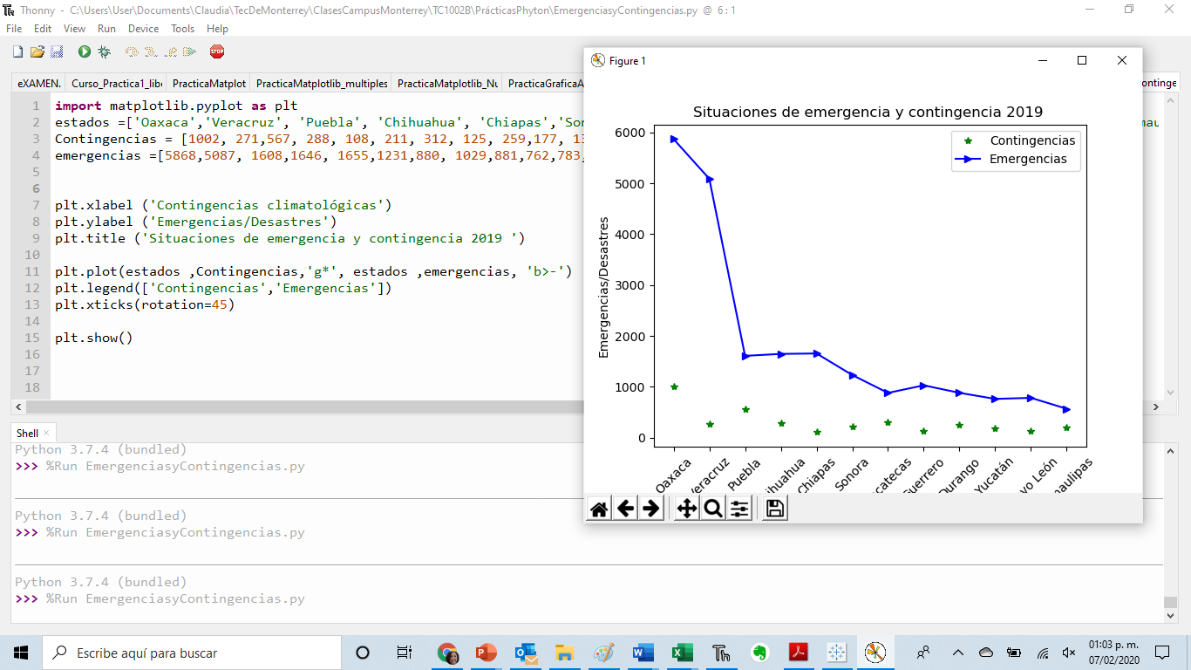

Slide 13
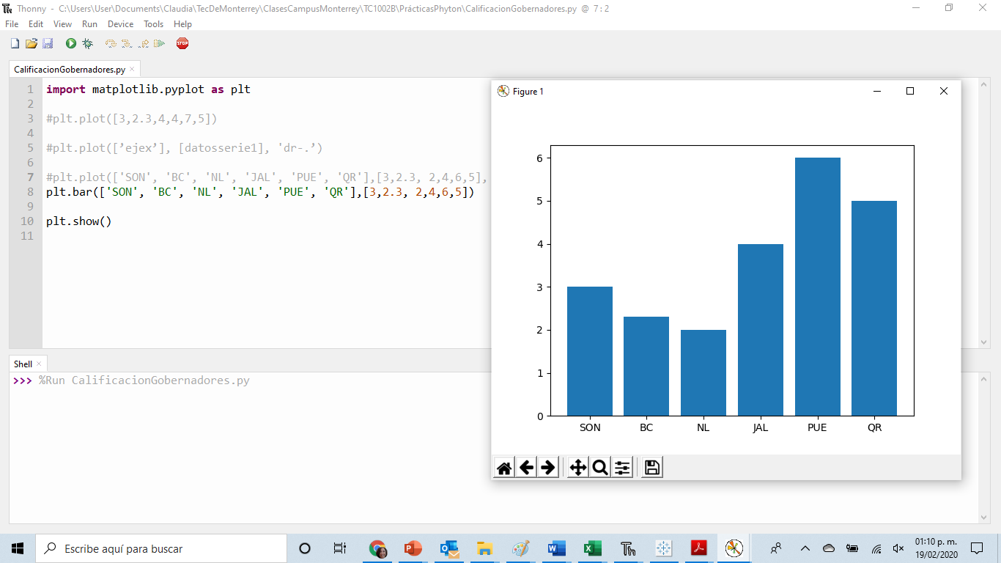

Slide 14
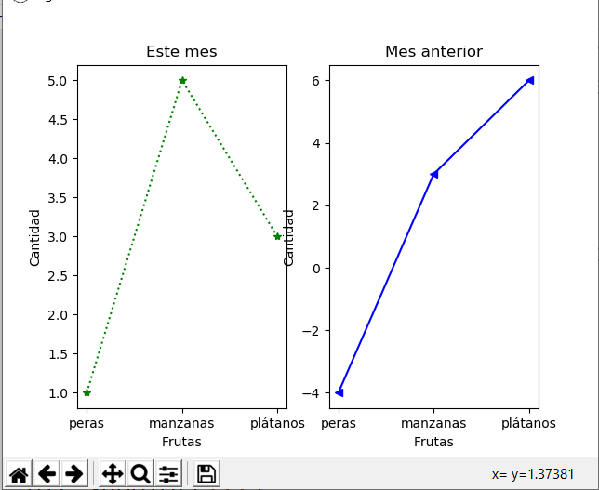
Para poner varias gráficas en un tablero
#para incluir varias gráficas en la pantalla se usa el subplot (rcp) renglones columnas posición antes de hacer el gráfica
import matplotlib.pyplot as plt
x=['peras','manzanas','plátanos']
y1=[1,5,3]
y2=[-4,3,6]
# divide la pantalla en 1 renglón, 2 columnas e inicio en el cuadrante 1
plt.subplot(121)
plt.xlabel('Frutas')
plt.ylabel('Cantidad')
plt.title('Este mes')
plt.plot(x,y1,’g*:’)
# divide la pantalla en 1 renglón, 2 columnas e inicio en el cuadrante 2
plt.subplot(122)
plt.xlabel('Frutas')
plt.ylabel('Cantidad')
plt.title('Mes anterior')
plt.plot(x,y2,'b<-')
plt.show()

